Slide 1
电子书阅读器
小组成员：
李良涛，苏炜明，植智基

Slide 2
1 行业市场分析
2 同类产品对比分析
3 产品定位，用户群
4 推广和运营
5 原型系统展示
汇报提纲

Slide 3

行业市场分析
根据EnfoDesk易观智库发布的《中国移动阅读市场趋势预测2014-2017》 数据显示，到2014年，中国移动阅读市场收入规模达到88.4亿元，增幅达41.4%。预计2017年市场整体收入规模将突破150亿元。截止到2014年底，中国移动阅读活跃用户数比2013年环比增长20.9%，达5.9亿。
中国第三方手机阅读器活跃用户数将比2012年环比增长57.1%，活跃用户将达到4.1亿，预计到2017年活跃用户规模将突破8亿。

Slide 4

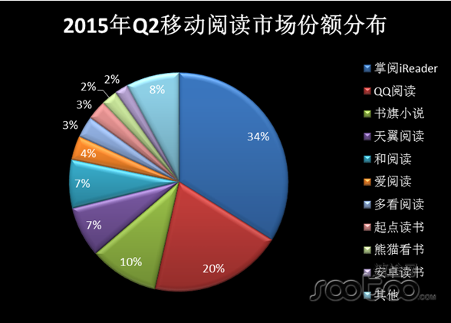
同类产品对比分析
现在线上也有很多移动阅读软件，排名靠前的很多都是巨头旗下产品，阿里的书旗、腾讯的QQ阅读、百度的91熊猫看书、小米的多看。腾讯在2015年1月份收购了盛大文学，从此一骑绝尘。阿里在2015年世界读书日宣布成立阿里文学。巨头们纷纷入微让这个市场的趋于白热化，究其原因，不仅在于这块市场巨大，甚至排名第10的起点读书月活用户都是千万级别。更重要的是网络文学在文化产业链中占据着重要价值。

Slide 5
百阅
软件优势：海量资源在线书城；精彩内容自由摘录；首创互动阅读体验；智能全文搜索引擎；实力雄厚合作伙伴众多。
百阅的突出优势和成功体现在它凭借雄厚的研发实力、经验丰富的管理团队、多年移动通讯行业经验，掌门科技获得国际知名风险投资基金的风险投资，是中国领先的无线互联网技术和内容服务商。 由此，百阅用户和多家网络文学网站、出版社深度合作，为用户打造了一座内容丰富的海量在线书城。是其他阅读器不可比拟的。 而且百阅已经跳出单纯的阅读时代，更注重社会化阅读。它提供强大的手机社区服务，用户可以写博客、泡论坛、建圈子，上传个人相册，下载各种手机资源。用户可以把所看的书、所作的书摘、批注、评论等及时分享给他的好友，通过百阅圈子、博客、论坛等社区服务，为手机用户打造了一个基于阅读的移动社交网络。
软件劣势：打开速度慢；部分系统显示内存不足；界面 繁琐 百阅虽然集万千应用于一身，却抵不住最根本的需求弱势，根 据调查分析，大多用户会对软件打开速度有要求，而且百阅虽然开拓了新型阅读模式，但在细节和界面优化方面始终没有太多创新
手机QQ阅读器
软件优势：具有智能断章功能，自动生成目录索引；QQ书城资源丰富、更新快、书城。
资源下载，站外资源可在线浏览；提供了快捷键功能；QQ登录关联 软件支持文章自动断章，实际操作后感觉这个功能还真不错，比如像一些原本已经有分开了章节的TXT文本电子书，通过功能，就能将那些已分好的章节点识别出来，方便你选择阅读。腾讯旗下新推出的阅读器，书城资源丰富，而且关联QQ登陆，方便用户。
软件劣势：软件的体积相对过大，而且属于新推出的手机阅读器之一，完善部分还有很
多。

Slide 6
产品定位，用户群
在地铁，公车上我们常看到大部分人在看手机，手机的内容大多是文字类阅读，还有学生，上班族闲时看小说。我们产品大部分解决这样的需求。
我们产品注重于简约，而没有冗余的设计
在中国手机阅读用户年龄分布上，18—35岁的青壮年群体是手机阅读市场的主力军，其原因主要是这个年龄段的人群习惯用手机读小说，而25—35岁的人群则多关注新闻资讯。因此手机小说阅读器的最大用户将是18-25岁人群。

Slide 7

推广
建立微信公众号，写软文推送，并在朋友圈，微信群推广。
EDM，全称为Email Direct Marketing，意思为电子邮件营销。可以发送邮件来推广。
在各大论坛上发活动推广帖宣传
线下推广
1、广告推广：在校内外粘贴产品宣传海报
2、派传单,赠品推广:在人流量多的地方派传单，并且扫码下载送小礼品
3、校内举办活动推广：通过校内活动，有效的宣传并推广。

Slide 8
运营
首先提高用户活跃度：大多数用户下载以后都会变成沉默用户，现在应用类APP的活跃率平均是3%，试想如果能提高一个百分点的活跃率会对自己产生多么大的价值，维护一个老客的成本要远低于一个获取新客的成本。提高用户活跃度可以采用搞线上活动，做社区等多种方法，多试试手段。
第二提高用户留存率：很多用户下载完以后很可能觉得不好直接就给删除了，这就和你的产品关系很大了，保证产品有亮点，后期才好维护。每天保证数据分析，如果某一时间段的留存率很低就要考虑是不是产品出现bug了或者渠道在作弊。

Slide 9
运营
第三提供更多互动机会：在贴吧，Q群，微博微信上积累用户数，同时广泛收集用户的反馈建议，如果条件允许平时在这些社交平台上多做些小活动，然后通过小礼品形式激励，让他们产生参与感，到产品上线以后这些人会成为你产品的传播者。
第四做社群经营：当用户群积累到一定规模时，在产品里融入社交功能，放眼各大app，几乎没有不融入社交功能的，人的本质的关系，只有满足了他的交往需求，才能给足他留下来的理由，就先将这些如果大家感兴趣以后可以给大家继续仔细分享。

Slide 10
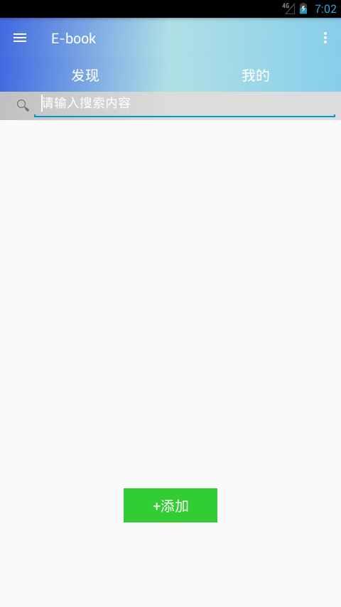
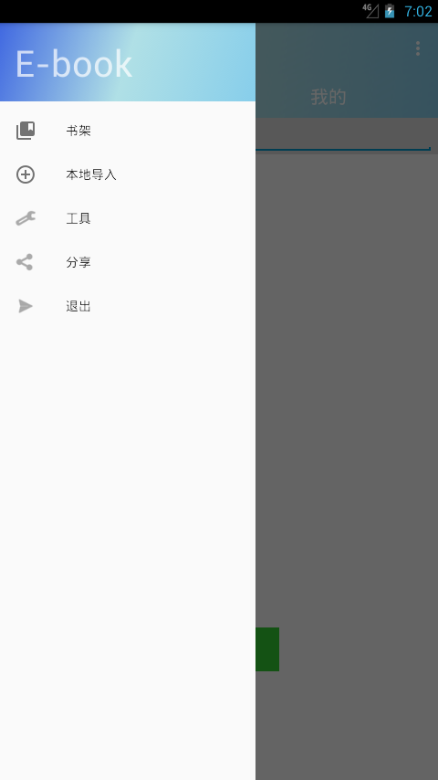
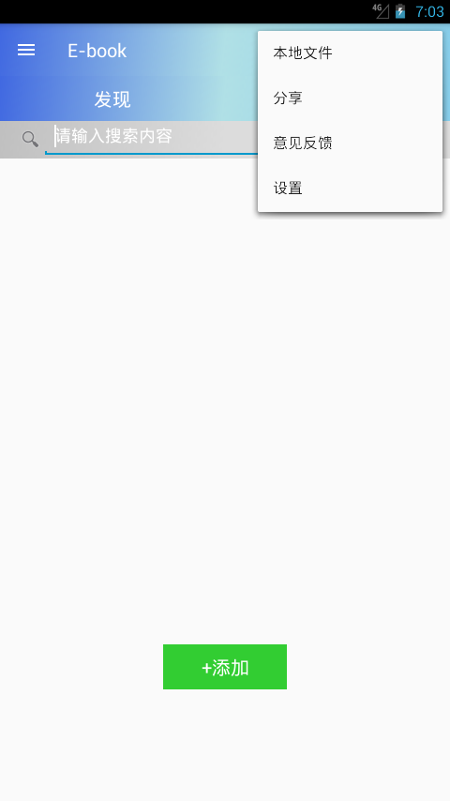
展示

Slide 11

本阶段分工
资料收集：李良涛，苏炜明
汇报人：李良涛
系统原型设计，PPT最后整理：植智基

Slide 12
谢谢

